Slide 1
리액트 예제13

Slide 2
컴포넌트란?
기능을 단위별로 캡슐화하는
리액트의 기본 단위다

Slide 3
컴포넌트란?
함수형 컴포넌트
클래스형 컴포넌트
가 있음

Slide 4
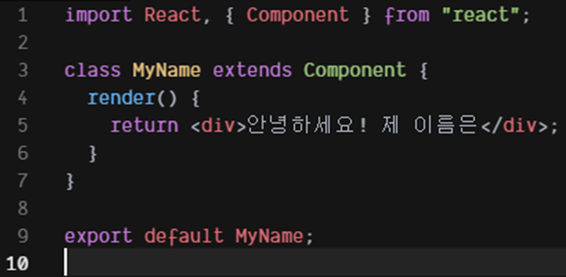
MyName 클래스를 컴포넌트화 시킨다.
(클래스형 컴포넌트)

Slide 5
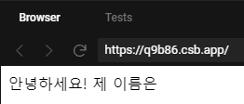

Slide 6
끝

